Slide 1


Universidad Tecnológica de Panamá Facultad de Ingeniería en Sistemas Computaciones Licenciatura en Ingeniería en Sistemas de Información Foro No.5 Curso: Tecnología de Información y Comunicación Profesora: Dilsa E. Vergara D. Grupo: 1IF701 Integrantes: Mélida Sosa 8-1089-1312 Ricardo Yau 8-977-845 Jonatan Santos 8-980-592 Michael Solis 8-958-1219 13/5/2020

Slide 2


¿Qué es un Sistema Operativo?
Es el software principal o conjunto de programas de un sistema informático que gestiona los recursos de hardware y provee servicios a los programas de aplicación de software, ejecutándose en modo privilegiado respecto de los restantes.

Slide 3


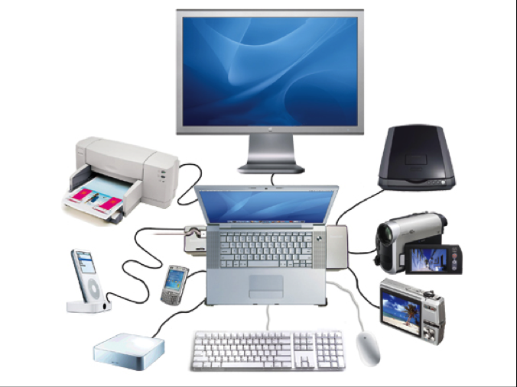
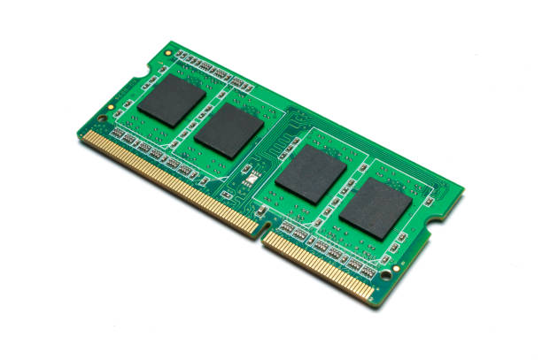
Funciones del Sistema Operativo
ADMISNITRACIÓN DE LOS PERIFÉRICOS
GESTIÓN DE PROCESOS
GESTIÓN DE LA MEMORIA PRINCIPAL

Slide 4

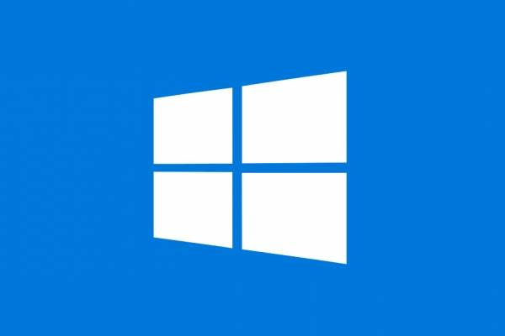
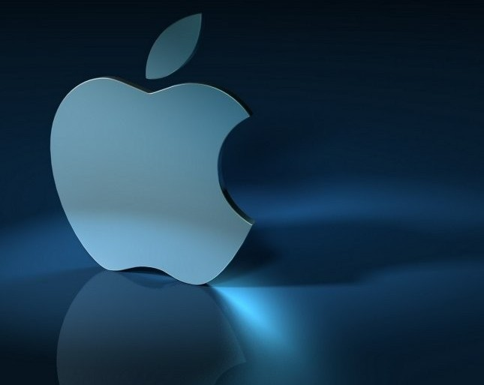

Ejemplos de Sistemas Operativos
Microsoft Windows
MacOS
GNU/Linux

